Slide 1

MyHealth
מגישים: יובל יורזדיצ'נסקי (212582175)
לידור קרן ישועה (213205230)
ירין לוי (213907421)
גל בן שטרית (314239714)

Slide 2
תיאור המערכת
אנו פיתחנו אפליקציה לקופת חולים. קיימים שני סוגי משתמשים חבר קופת חולים ורופא.
מצד החבר קופת חולים ניתן לקבוע ולבטל תור לרופאים שונים, לשלוח הודעות לרופאים, לצפות בתורים קיימים והודעות קיימות.
מצד הרופא ניתן לתת מענה להודעות של חברי קופת החולים, לבטל תור, ולצפות בלוח זמנים (30 יום קדימה).
השתמשנו במסד נתונים של .Firebase בשביל ההתחברות ושמירת המשתמשים. השתמשנו באימות של Firebase. לאחר מכן הרחבנו גם לfirestore על מנת לאחסן הודעות ותורים.

Slide 3
הצורך במערכת
בעבר על מנת לקבוע תור לקופת חולים היה צריך להגיע פיזית למתחם או להתקשר ולחכות זמן רב לנציג. כיום ישנן אפליקציות שמפשטות את תהליך התקשורת עם קופת החולים.
האפליקציה שלנו מאפשרת קביעה נוחה של תורים לרופאים ללא המתנה לנציג טלפוני ושליחת הודעות בין חבר קופ"ח לרופא.
עיצוב האפליקציה שלנו פשוט, ידידותי ומונגש לכלל המשתמשים, במיוחד לאנשים מבוגרים.
אפליקציות דומות שקיימות היום: מכבי וכללית

Slide 4
חלוקת תפקידים
יובל – מימוש התחברות, פרופילים, שליחת הודעות וצפייה בהודעות קיימות בשני הצדדים.
לידור – מימוש קביעת תורים מצד משתמש, ביטול תורים משני הצדדים, הרשמה של משתמש לאפליקציה, פרופיל משתמש.
ירין – מימוש צפייה בלוח זמנים של רופא, מימוש קביעת תורים מצד משתמש, עיצוב, הרשמה של משתמש לאפליקציה.
גל – מימוש צפייה בתורים קיימים של משתמש, שליחת הודעה מרופא למשתמש, מחיקת הודעות לאחר צפייה בהן, ביטול תורים מצד הלקוח.
כמובן שהיו חלקים שבהם הייתה עבודה משותפת כגון: ניהול וארגון המסד נתונים, תיקון באגים, תכנון מבנה אפליקציה ועוד.

Slide 5
דרישות מרכזיות של המערכת
דרישות פונקציונליות:
רישום והתחברות
קביעה וביטול תורים נוחה
שליחה ומחיקה של הודעות בין משתמשים לרופאים
צפייה בתורים קיימים ובלו"ז רופא
צפייה בפרופיל
דרישות לא פונקציונליות:
אמינות – המידע שמור היטב במסד נתונים. כלומר בצורה מאורגנת ומעודכנת
זמינות – האפליקציה זמינה 724/
ביצועים – כל פעולה מבוצעת באופן מיידי ומסונכרן.

Slide 6
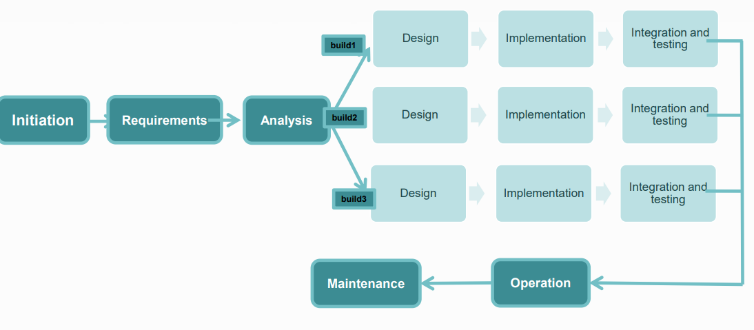
Methodology - Incremental model

Slide 7
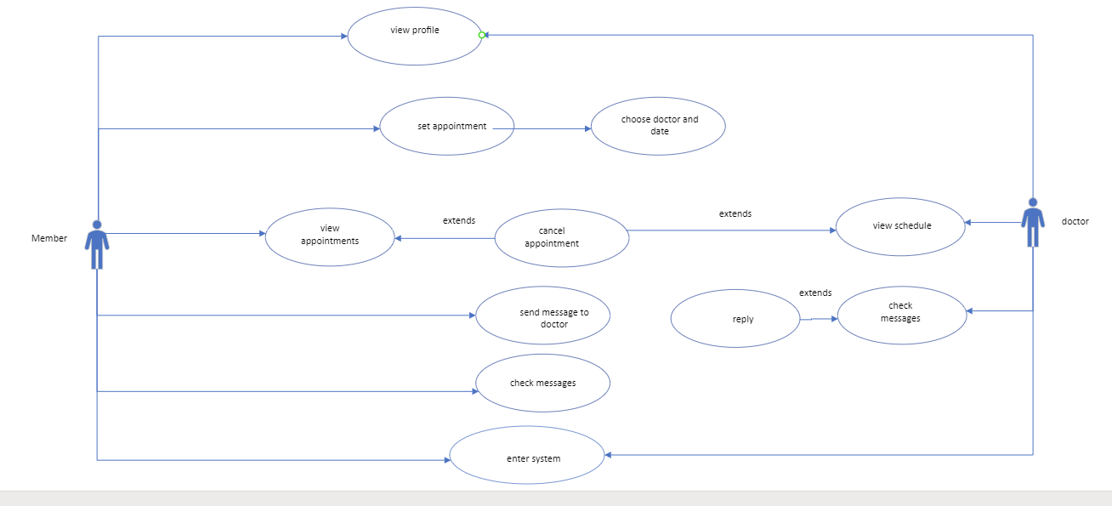
Use Case Diagram
include

Slide 8
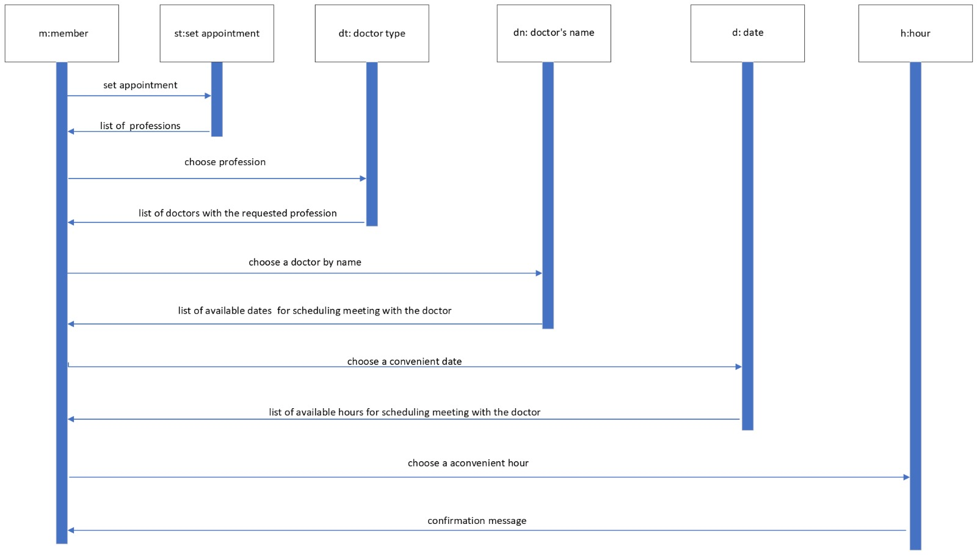
Sequence Diagram

Slide 9
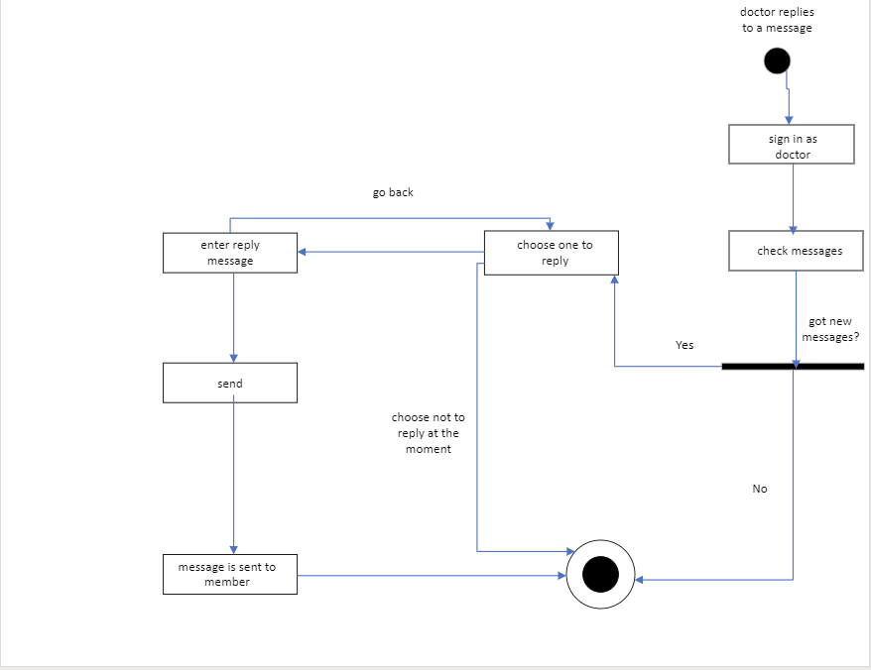
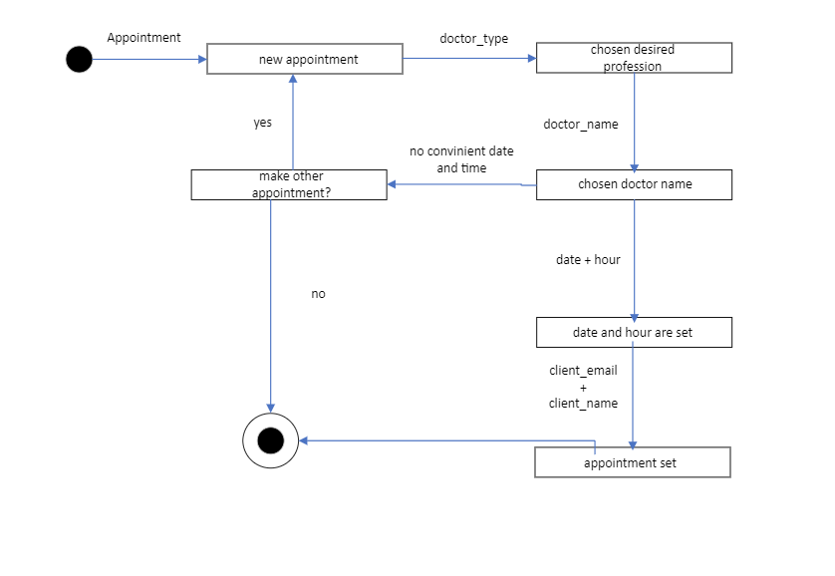
Activity Diagram

Slide 10
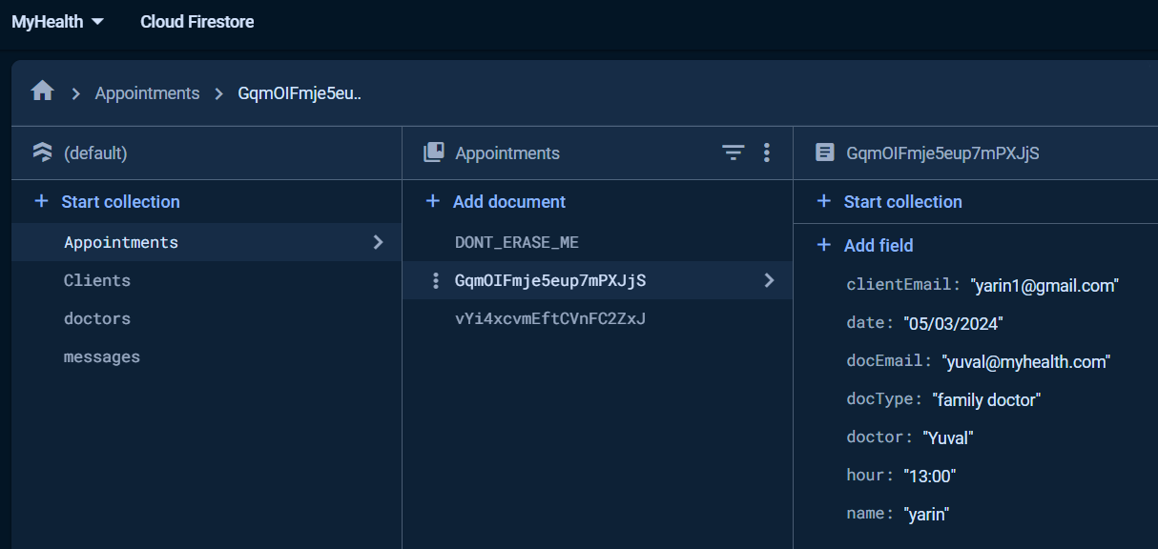
DB Architecture

Slide 11
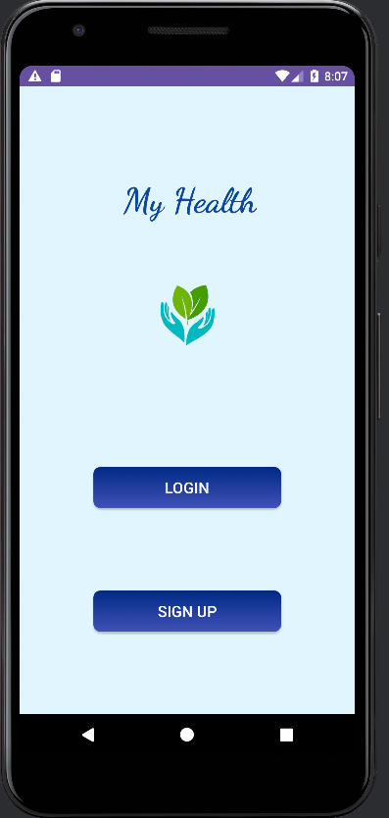
Main Page

Slide 12
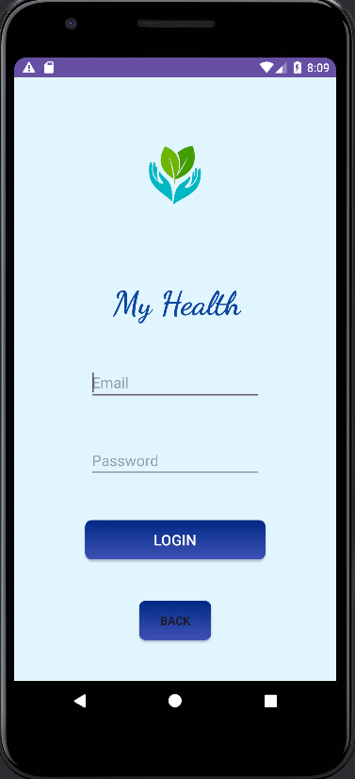
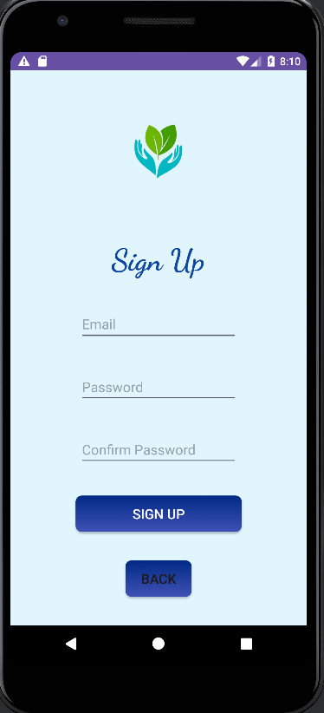
Login & Signup

Slide 13
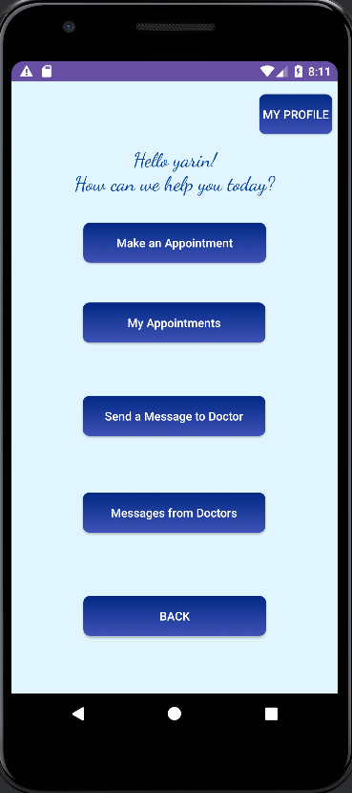
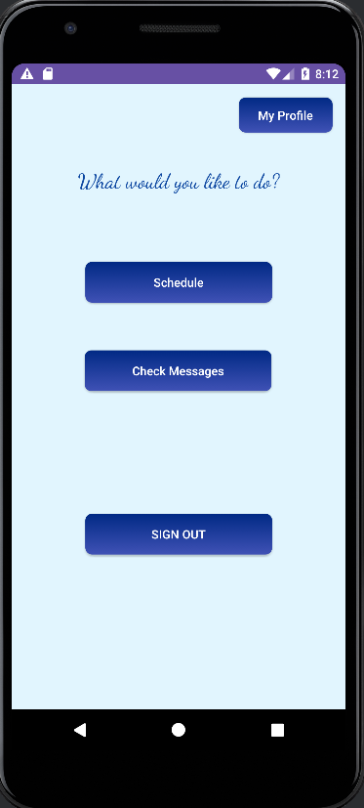
Main Page – Client & Doctor

Slide 14
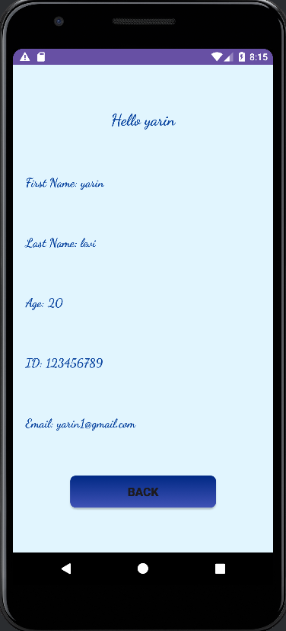
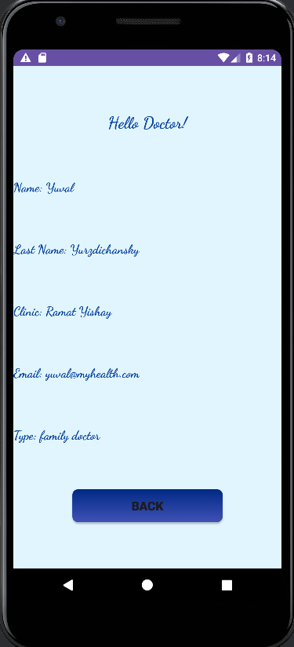
Profile

